Slide 1
英语语法
从入门到高级（放弃）
副词
Jack M.

Slide 2
1、副词分类
按照属性分类
时间
地点
方式
程度
疑问
强调
连接
关系
句子

Slide 3
1、副词分类
时间副词，表示时间或频率
表示时间
过去—————————————现在———————————————将来
确定时间 | 昨天 |  |  | 今天 |  |  |  | 今晚 |  |  |  | 明天
 | yesterday |  |  | today |  |  |  | tonight |  |  |  | tomorrow
不确定时间 | 以前 | 以前 | 曾经 | 刚刚 |  | 现在 | 最近 | 近来 | 后来 |  | 不久 | 最后 | 最后
 | ago | before | ever | just |  | now | recently | lately | later |  | soon | last | finally
表示频率
100% 90% 80% 70% 60% 30% 10% 5% 1% 0.1% 0%
频度 | 总是 | 常常 | 通常 |  | 经常 | 频繁 | 有时 | 偶尔 |  | 很少 | 几乎不 | 罕见 | 从不
 | always | usually | generally |  | often | frequency | sometimes | occasionally |  | seldom | hardly | rarely | never
速度 | 突然 | 突然 | 立刻 |  | 立刻 | 状态 | 提早 | 仍然 |  | 然后 | 已经 | 还 | 接下来
 | abruptly | suddenly | immediately |  | shortly |  | early | still |  | then | already | yet | next

Slide 4
1、副词分类
地点副词，表示地点或位置
表示地点：here、there、home、upstairs、downstairs、anywhere、everywhere、nowhere、somewhere、abroad、elsewhere等等
表示位置：above、below、down、up、out、in、across、back、along、over、round、around、away、near、off、on、inside、outside、past等等
Here is the remains of a mosque.
这里是一座清真寺的废墟

Slide 5
1、副词分类
方式副词，表示行为方式
carefully、properly、anxiously、suddenly、normally、fast、calmly、politely、proudly、 softly、warmly、slowly、badly等等
Now listen carefully
现在仔细听

Slide 6
1、副词分类
程度副词，表示动作程度
nearly、rather、very、too、fully、almost、extremely、absolutely、slightly、simply、awfully、deeply、really、perfectly、quite、much等等
It is running very fast.
它跑的很快

Slide 7
1、副词分类
疑问副词，引导特殊疑问句
how、when、where、why
Where are you going？
你要去哪里？

Slide 8
1、副词分类
强调副词，强调形容词或动词
completely、perfectly、really、totally、really、mainly、only等等
A really cold day.
很冷的天

Slide 9
1、副词分类
连接副词，引导主语从句宾语从句表语从句或者并列结构
how、when、where、why
then、however、therefore
The problem is how he can do it.
问题是他如何做这事
You feel all things, then what did you do?
我感觉到了一切，然后你做了什么？

Slide 10
1、副词分类
关系副词，引导定语从句
when、where、why
I never forget the day when I got the award.
我永远不会忘记，我获奖的那天

Slide 11
1、副词分类
句子副词，修饰句子
actually、personally、certainly、definitely
Actually, it is more than we need.
实际上，它比我们需要的还要多

Slide 12
2、副词结构
以ly结尾的副词，大多数时候形容词+ly等于副词
careful——carefully
beautiful——beautifully
important——importantly

Slide 13
2、副词结构
大部分以y结尾变成副词，变y为i加ly
lucky——luckily
busy——busily
dirty——dirtily

Slide 14
2、副词结构
wards、wise结尾的副词
inwards、eastwards、clockwise、likewise

Slide 15
2、副词结构
本身ly结尾的形容词，不能变成副词或者长一样
ugly、lonely、likely

Slide 16
2、副词结构
形容词和副词一样的
hard、late、fast、tight

Slide 17
2、副词结构
本身就是副词，不是形容词变的
so、very、just

Slide 18
2、副词结构
副词比较级变化，规则跟形容词比较级一样，形容词比较级特殊结构副词一样能用
原级：A+实意动词+as+副词原形+as+B
You play basketball as well as Xukun Cai.
你篮球打的跟蔡徐坤一样好
比较级：A+实意动词+副词比较级+than+B
I know you better than she.
我比她更了解你
最高级：A+实意动词+the+副词最高级+B
Rice grows the best in soil fertile.
水稻在肥沃土地里生长得最好

Slide 19
3、副词用法
副词放置位置
句首：Why are you always late？（你为什么总迟到？）
句中：She angrily closed the door.（她生气地把门关了）
句尾：We must work hard.（我们必须努力工作）
谓语动词和宾语之间不能加副词
I took carefully the baby.（错）
I took the baby carefully.（对）
地点副词放句首时候句子要倒装
A school is located there.（没倒装）
There located is a school.（倒装）

Slide 20
3、副词用法
副词可以做的句子成分
作状语
Look at the photo carefully.（仔细地看这照片）
作表语
The meeting is over.（会结束了）
作定语
The shops around are very cheap.（附近商店东西很便宜）
作宾补
You come so late.（你来太晚了）

Slide 21
4、副词易混
too、also、either、nor
too：肯定句和疑问句句尾，用逗号隔开
also：肯定句的谓语动词之前，系动词之后
either：否定句句尾，用逗号隔开
nor：放在句首

Slide 22
4、副词易混
too、also、either、nor
Are you Chinese, too?
你也是中国人？
You are also Chinese.
你也是中国人
I am not lucky, either.
我也不幸运
Nor is Peter anywhere a good man.
皮特也不是个好人

Slide 23
4、副词易混
sometimes、sometime、some times、some time
sometimes：有时候
sometime：未来的某个时候
some times：很多次（一次once、两次twice）
some time：一些时间

Slide 24
4、副词易混
sometimes、sometime、some times、some time
Sometimes I go shopping in the mall.
有时候去我大商场购物
Peter, I will meet your mother sometime.
皮特,我哪天去见下你的妈妈
You have treated me quite some times recently. Now it's my turn.
你已经请我好几次了，这次轮到我请你了
I should stay home some time.
我应该待在家一段时间

Slide 25
4、副词易混
farther、further
表示地点距离远时候，两个词都能用，表示更远
如果要表示更多、额外，要用further
具体的远用farther或者further，抽象的远用further

Slide 26
4、副词易混
farther、further
Can we walk farther/further tomorrow?
我们明天能走远点吗？
See under for further information.
更多内容详见下文

Slide 27
4、副词易混
most、mostly
most（名词、形容词、副词）表示最、很、十分
mostly（副词）表示主要地、大部分地

Slide 28
4、副词易混
most、mostly
The most outlandish ideas.
最奇特的想法
The atoms themselves are mostly empty space.
原子本身大部分的空间是空隙

Slide 29
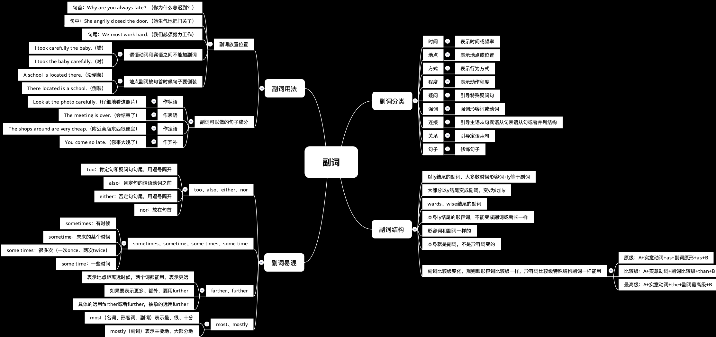

Slide 30
谢谢观看

